Slide 1

VUI MỪNG CHÀO ĐÓN
CẢ LỚP ĐẾN BUỔI HỌC NÀY!

Slide 2







Slide 3





Đây là biểu tượng gì?
A. Cần thay pin
C. Đang sạc pin
B. Pin chập chờn
D. Pin yếu

Slide 4


Đây là biểu tượng gì?
A. Thực hiện cuộc gọi
C. Cuộc gọi gián đoạn
B. Kết thúc cuộc gọi
D. Cuộc gọi chờ

Slide 5

Đây là biểu tượng gì?
A. Sạc pin đã đầy
C. Đang sạc pin
B. Pin yếu
D. Pin không vào

Slide 6

Đây là biểu tượng gì?
A. Máy ảnh
C. Danh bạ
B. Thư viện ảnh
D. Chế độ máy bay

Slide 7
BÀI 5:
SỬ DỤNG ĐIỆN THOẠI
(Tiết 3)

Slide 8
1
2
3
4
NỘI DUNG BÀI HỌC
Tác dụng của điện thoại
Một số bộ phận cơ bản
của điện thoại
Thực hiện cuộc gọi
Lưu ý khi sử dụng điện thoại

Slide 9

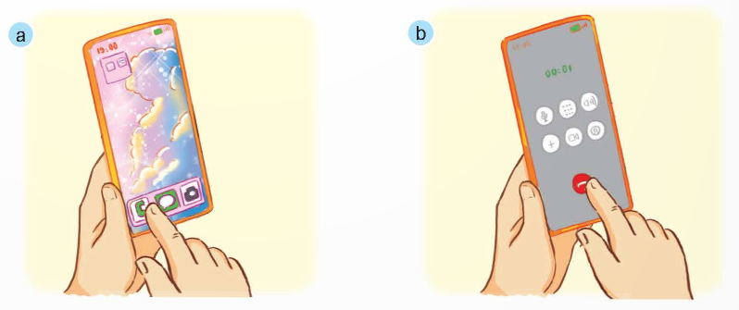
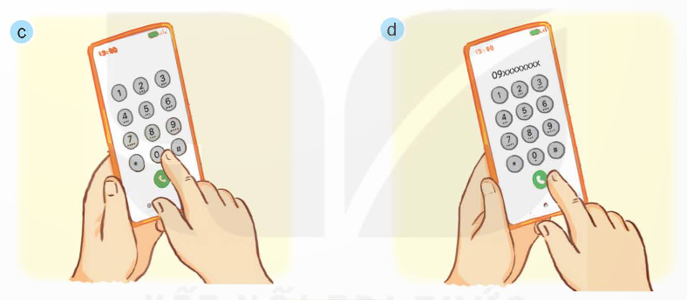
b. Các bước thực hiện cuộc gọi
Thảo luận nhóm đôi
Sắp xếp thứ tự các hình minh họa trong Hình 5 SGK tr.22 để thể hiện các bước thực hiện một cuộc gọi bằng điện thoại.
1
4
2
3

Slide 10
Bước 1.
Mở ứng dụng điện thoại.
Bước 3.
Nhấn vào
biểu tượng Gọi.
Bước 2. Nhập số điện thoại muốn gọi.
Bước 4. Khi gọi xong, nhấn vào biểu tượng kết thúc cuộc gọi.

Slide 11

c. Số điện thoại cần nhớ
Liệt kê những số điện thoại của người thân trong gia đình mà em nhớ.
Tại sao cần phải ghi nhớ số điện thoại của người thân trong gia đình?

Slide 12


  Cần ghi nhớ số điện thoại người thân để gọi điện cho người thân khi mình không mang theo điện thoại và mượn điện thoại của người khác gọi trong trường hợp cần thiết.

Slide 13
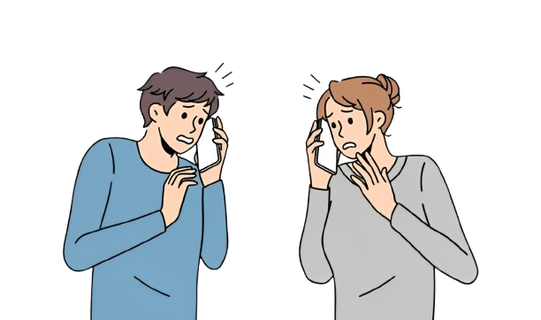
Đóng vai thực hiện tình huống
Làm việc theo nhóm đôi, 1 HS đóng vai người gặp tình huống cần gọi điện khẩn cấp, 1 HS đóng vai người trực tổng đài: gọi các số 111/113; 112/115; 114.
TH1: Khi bị bắt nạt hoặc bạo hành, nguy hiểm.
TH2: Khi gặp tai nạn/bị thương.
TH3: Khi có hỏa hoạn.

Slide 14


111
112
Số dịch vụ Tổng đài điện thoại Quốc gia bảo vệ trẻ em.
Số dịch vụ gọi tìm kiếm, cứu nạn.

Slide 15
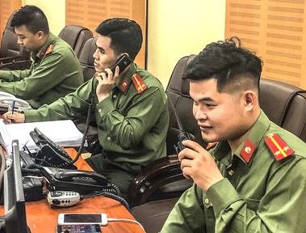

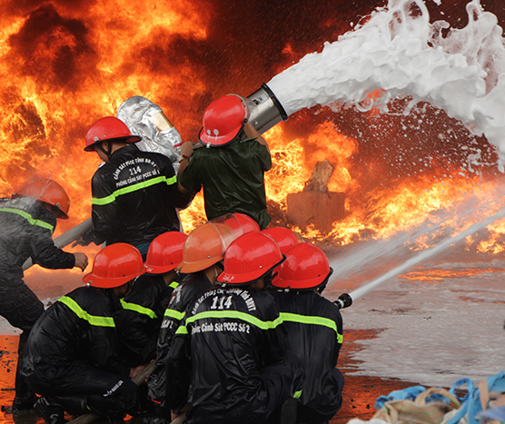
115
Số dịch vụ gọi cứu hỏa.
113
Số dịch vụ gọi công an.
Số dịch vụ gọi cấp cứu y tế.
114

Slide 16

GHI NHỚ
Cần ghi nhớ số điện thoại của người thân và các số điện thoại khẩn cấp để có thể gọi khi cần giúp đỡ.
Chỉ nên thực hiện cuộc gọi khi thực sự cần thiết.

Slide 17







Các bước thực hiện một cuộc gọi điện thoại:
1. Mở ứng dụng điện thoại .
2. Chọn người cần gọi bằng một trong các cách sau:
• Để nhập số, nhấn vào biểu tượng Bàn phím số .
• Để lấy số từ danh bạ, nhấn vào biểu tượng .
• Để chọn số điện thoại đã gọi gần đây, nhấn vào biểu tượng .
• Để chọn trong số những người liên hệ mà bạn đã lưu vào Mục yêu thích, hãy nhấn vào biểu tượng Mục yêu thích .
3. Nhấn vào biểu tượng Gọi .
4. Khi gọi điện xong, nhấn vào biểu tượng Kết thúc cuộc gọi .

Slide 18

CẢM ƠN CẢ LỚP ĐÃ
CHÚ Ý LẮNG NGHE BÀI GIẢNG!

